Slide 1

Программа для моделирования восприятия факторов успеха IТ-проекта с использованием нечетких когнитивных карт A Program for Modeling the Perception of Success Factors of an IT-Project Using Fuzzy Cognitive Maps
Факультет компьютерных наук
Департамент программной инженерии
Москва 2024
 | Выполнил студент группы БПИ204 образовательной программы 09.03.04 «Программная инженерия» Пеганов Никита Сергеевич
 | Руководитель: Доцент департамента программной инженерии факультета компьютерных наук, Дегтярёв Константин Юрьевич

Slide 2

Назначение работы
Факультет компьютерных наук,
ОП «Программная инженерия»
Программа для моделирования восприятия факторов успеха IТ-проекта с использованием НКК
Пеганов
Никита Сергеевич
В обсуждении проекта участвуют различные стейкхолдеры, такие как Product Owner, менеджер проекта, бизнес-аналитики и конечные пользователи.
Поддерживать нить разговора становится сложно из-за множества факторов, влияющих на проект.
Традиционные методы, такие как SWOT-анализ и PEST-анализ, часто оказываются сложными в применении при большом количестве факторов и не отображают взаимосвязи между ними.
Для выявления факторов успеха проекта и их сложных взаимосвязей предлагается использование метода нечетких когнитивных карт.
Визуализация помогает создать единую картину в сознании участников, облегчая ведение нити разговора и обеспечение общего понимания.

Slide 3

Основные термины, понятия и определения
Факультет компьютерных наук,
ОП «Программная инженерия»
Программа для моделирования восприятия факторов успеха IТ-проекта с использованием НКК
Пеганов
Никита Сергеевич
Когнитивные карты: это графическое представление информации, используемое для моделирования и анализа представлений, восприятий и ментальных моделей, которыми люди руководствуются при решении проблем и принятии решений[2].
Нечеткие когнитивные карты (Fuzzy Cognitive Maps, FCM): Расширение когнитивных карт, позволяющее представить информацию об отношениях между элементами системы в виде нечетких значений[3].
Схема расчета по шагам (reasoning process): процесс пошагового анализа и вывода, основанный на нечеткой логике и причинно-следственных связях между понятиями или элементами.
Лингвистическая переменная: переменная, значения которой представлены не числами, а словами или фразами на естественном языке (например, «холодный», «тёплый», «горячий»)

Slide 4
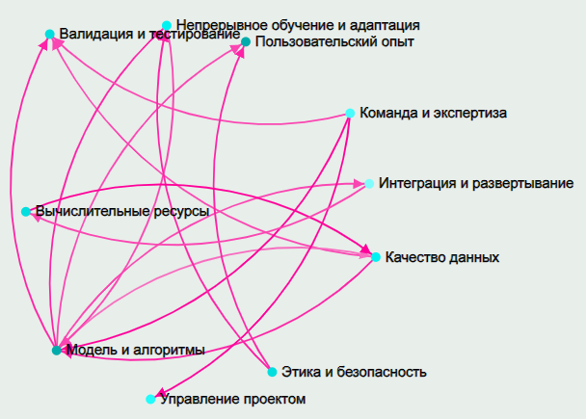
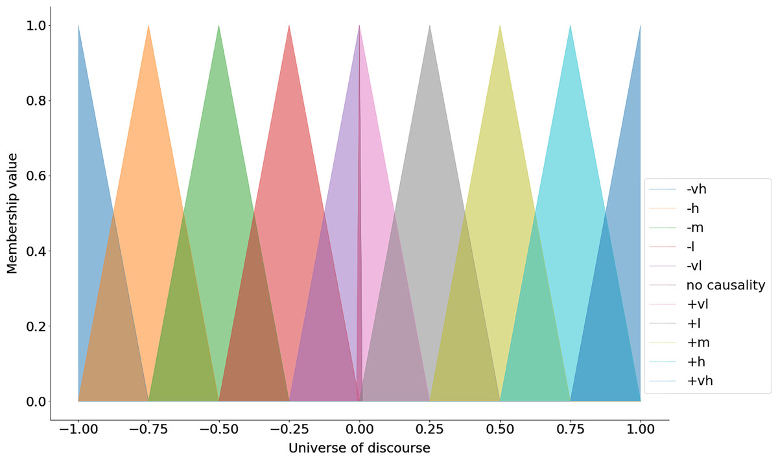
Предметная область
Факультет компьютерных наук,
ОП «Программная инженерия»
Программа для моделирования восприятия факторов успеха IТ-проекта с использованием НКК
Пеганов
Никита Сергеевич
Нечеткие когнитивные карты представляют собой способ отображения реальных систем в форме, которая соответствует человеческому восприятию таких процессов.
Когнитивная карта факторов успеха проекта с использованием ИИ
Треугольная функция принадлежности лингвистической переменной [1]
[1] Mkhitaryan S, Giabbanelli P,. 2022. FCMpy: a python module for constructing and analyzing fuzzy cognitive maps. PeerJ Computer Science 8:e1078 https://doi.org/10.7717/peerj-cs.1078

Slide 5
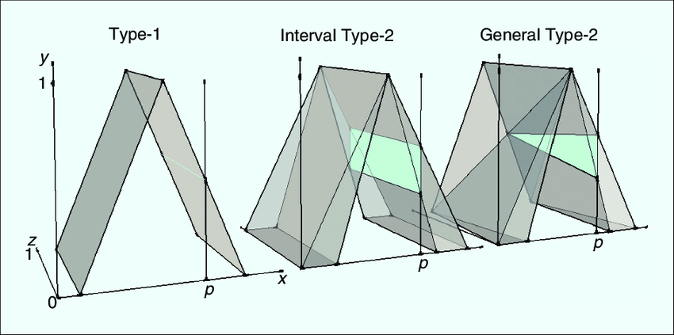
Предметная область
Факультет компьютерных наук,
ОП «Программная инженерия»
Программа для моделирования восприятия факторов успеха IТ-проекта с использованием НКК
Пеганов
Никита Сергеевич
Типы нечетких множеств:
Fuzzy Sets Type-1 Каждому элементу множества присваивается степень принадлежности, значение которой находится в диапазоне от 0 до 1.
Fuzzy Sets Type-2 Каждый элемент множества имеет степень принадлежности, которая сама по себе является нечетким числом и описывается функцией принадлежности 2-го уровня.
Intuitionistic Fuzzy Sets Каждому элементу множества присваивается пара чисел — степень принадлежности и степень не-принадлежности, таким образом, чтобы сумма этих двух ступеней не превышала 1.
Пример трех типов нечетких множеств. К каждому нечеткому множеству применяются одни и те же входные данные p [4]
[4] John, Robert & Coupland, Simon. (2012). Type-2 Fuzzy Logic: Challenges and Misconceptions [Discussion Forum]. Computational Intelligence Magazine, IEEE. 7. 48-52. 10.1109/MCI.2012.2200632.

Slide 6
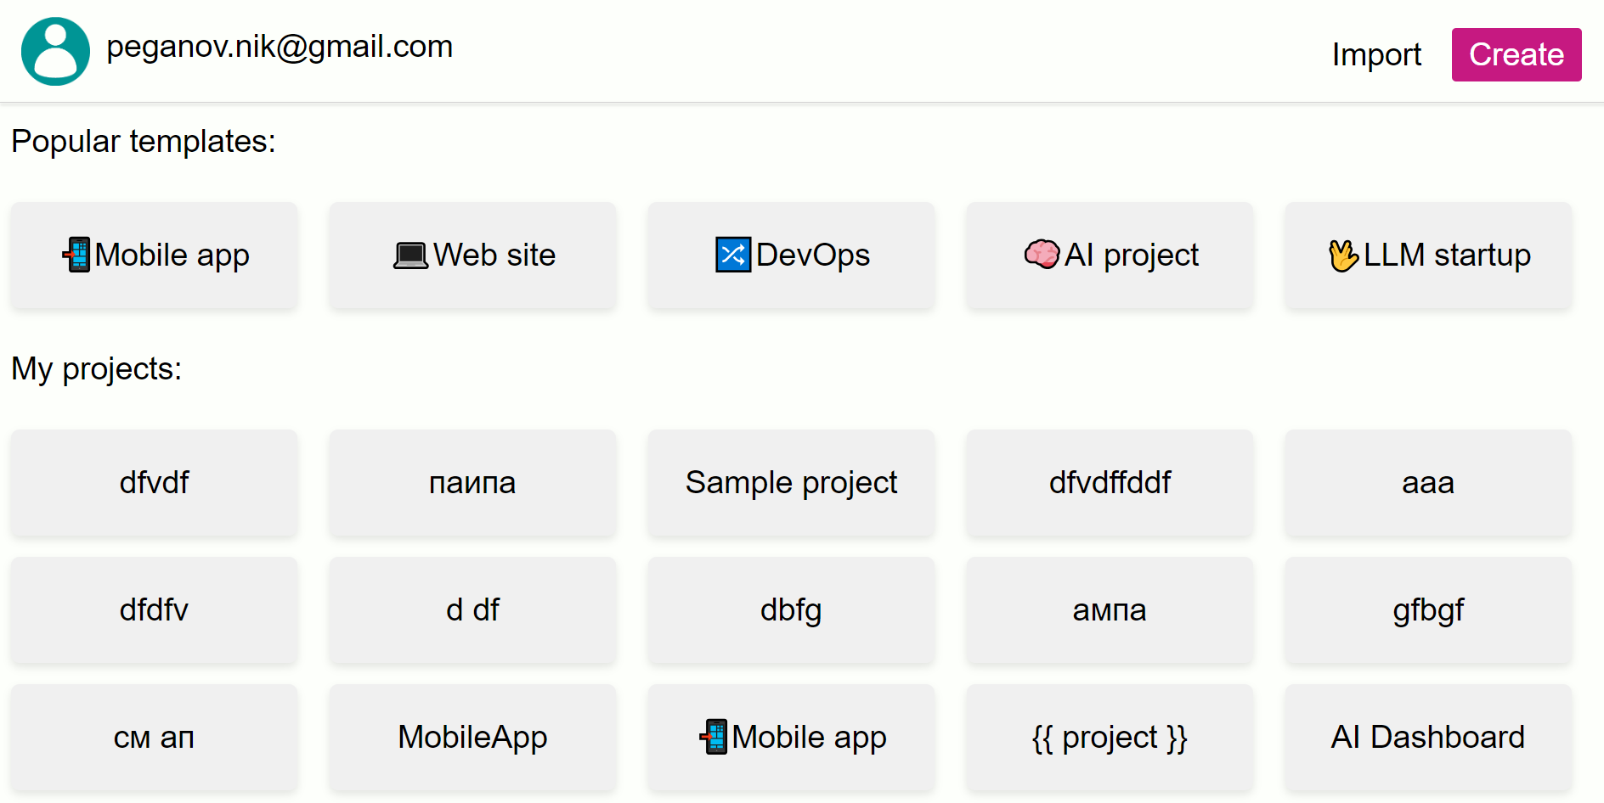
Цель и задачи ВКР
Факультет компьютерных наук,
ОП «Программная инженерия»
Программа для моделирования восприятия факторов успеха IТ-проекта с использованием НКК
Пеганов
Никита Сергеевич
Цель работы: Разработка программы для моделирования восприятия факторов успеха ИТ-проекта с использованием нечетких когнитивных карт.
Задачи:
Обзор литературы и анализ существующих методов оценки успеха ИТ-проектов
Изучение теории НКК
Разработка методологии моделирования восприятия факторов успеха ИТ-проекта
Выявление требований в ходе обсуждения со стейкхолдерами
Проектирование программы для моделирования
Реализация программы
Тестирование и валидация
Анализ результатов и выводы
Подготовка документации

Slide 7
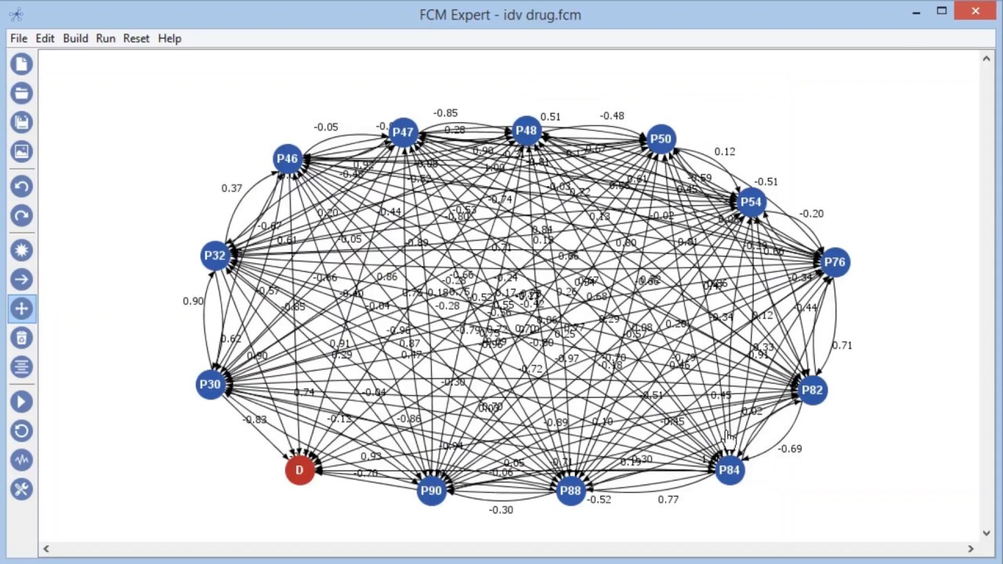
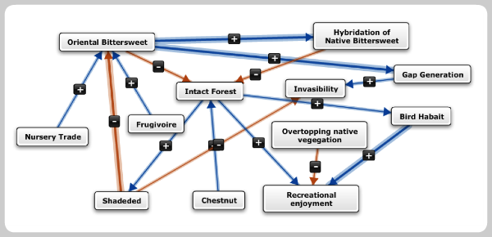
Актуальность
Факультет компьютерных наук,
ОП «Программная инженерия»
Программа для моделирования восприятия факторов успеха IТ-проекта с использованием НКК
Пеганов
Никита Сергеевич
В многочисленных исследовательских работах авторы рассматривают нечеткие когнитивные карты как удобный и наглядный аппарат моделирования.
В последние годы они вновь привлекают внимание исследователей, подобно тому как нейронные сети после своего «забвения» в 90-х годах 20-го века, сейчас снова переживают свой пик популярности.
Нечеткие методы моделирования, включая нечеткие когнитивные карты, находят свое применение в различных областях, таких как управление проектами, стратегическое планирование и анализ данных.
Важность определения и оценки критических факторов успеха (CSF) для IT-проектов подчеркивается во всех рассмотренных работах.
FSM Expert
Mental Modeler

Slide 8
Анализ существующих решений
Факультет компьютерных наук,
ОП «Программная инженерия»
Программа для моделирования восприятия факторов успеха IТ-проекта с использованием НКК
Пеганов
Никита Сергеевич
Критерий/Программа | FCM Expert | Mental Modeler | FCMappers
Основное назначение | Моделирование и анализ нечетких когнитивных карт для различных областей, включая IT | Упрощенное моделирование экологических и социальных систем с помощью когнитивных карт | Специализированный инструмент для создания и анализа нечетких когнитивных карт
Интерфейс | Сложный для новичков, требует времени на освоение | Дружелюбный, подходит для пользователей без технического фона | Пользовательский интерфейс средней сложности, требует базовых знаний в моделировании
Функциональность | Расширенные аналитические возможности, поддержка сложных моделей | Основные функции моделирования, ориентированы на наглядность и простоту использования | Фокус на анализе и моделировании, поддержка различных методов анализа
Применение в IT | Подходит для сложных IT-проектов, требующих детального анализа | Менее подходит для сложных IT-проектов, больше для общего понимания взаимосвязей | Подходит для анализа и прогнозирования в IT, но с ограниченными возможностями по сравнению с FSM Expert

Slide 9
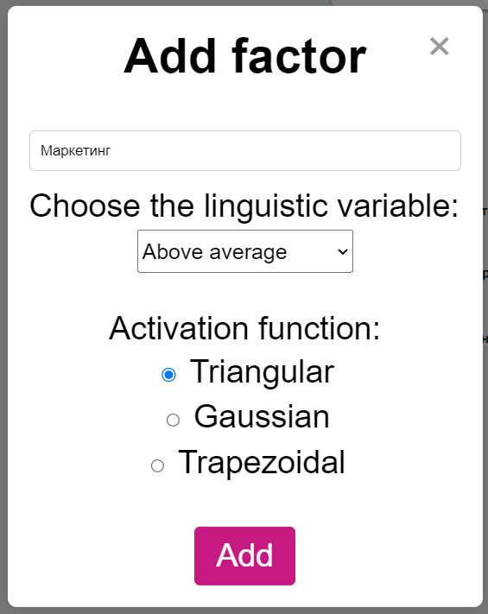
Функциональные требования
Факультет компьютерных наук,
ОП «Программная инженерия»
Программа для моделирования восприятия факторов успеха IТ-проекта с использованием НКК
Пеганов
Никита Сергеевич
• Создание моделей влияния факторов успеха IT-проекта методом нечетких когнитивных карт.
• Возможность выбора и модификации факторов влияния на успех IT-проекта.
• Список наиболее часто встречающихся факторов IT-проекта.
• Модификация моделей: добавление или удаление факторов, изменение взаимосвязей.
• Сохранение моделей во внешний файл.
• Поддержка сохранения различных версий когнитивной карты.
• Анализ взаимосвязей факторов в различных моделях.
• Ввод и анализ лингвистических термов и функций принадлежности.
• Замена числовых значений весов на лингвистические термины.
• Аналитические инструменты для изучения влияния факторов на успешность IT-проекта.

Slide 10
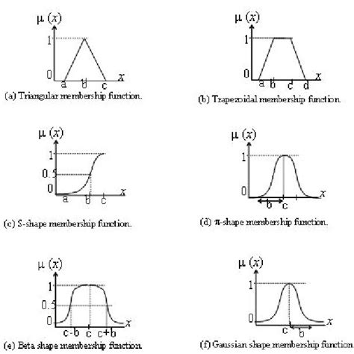
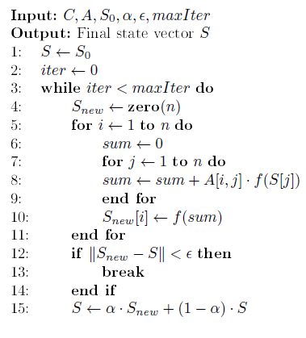
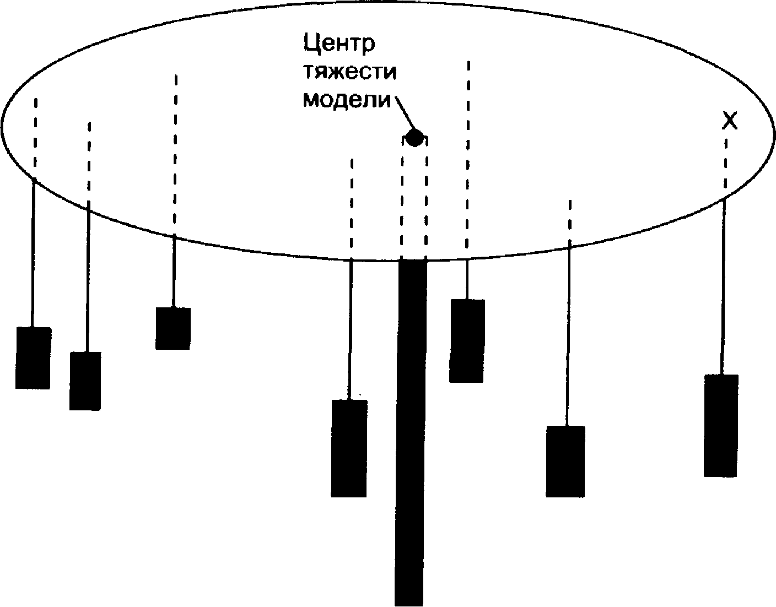
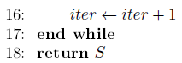
Анализ и выбор моделей, методов и алгоритмов
Факультет компьютерных наук,
ОП «Программная инженерия»
Программа для моделирования восприятия факторов успеха IТ-проекта с использованием НКК
Пеганов
Никита Сергеевич
Алгоритмы дефаззификации: • Метод центра тяжести (СоG)
• Метод среднего максимума (MoM)
Виды функций принадлежности
Алгоритм анализа НКК

Slide 11
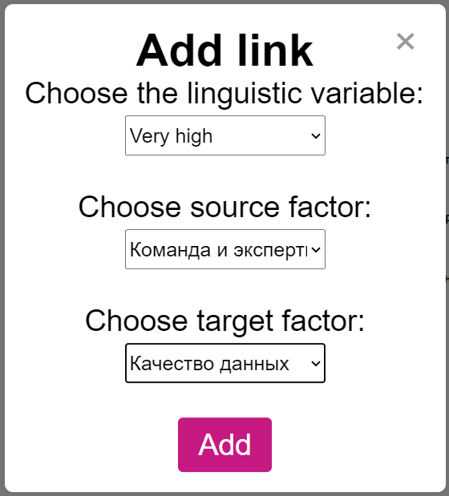
Входные и выходные данные
Факультет компьютерных наук,
ОП «Программная инженерия»
Программа для моделирования восприятия факторов успеха IТ-проекта с использованием НКК
Пеганов
Никита Сергеевич
Входные данные
1. Пользовательские наборы факторов успеха IT-проекта
2. Степени влияния факторов на успех проекта
3. Связи между факторами в виде графа
4. Весовые коэффициенты связей между факторами
5. Название обсуждаемого IT-проекта
Выходные данные
1. Модель нечеткой когнитивной карты
2. Визуализация нечеткой когнитивной карты
3. Анализ влияния факторов и их связей
4. Критические факторы успеха (CSF)
5. Динамические результаты моделирования

Slide 12
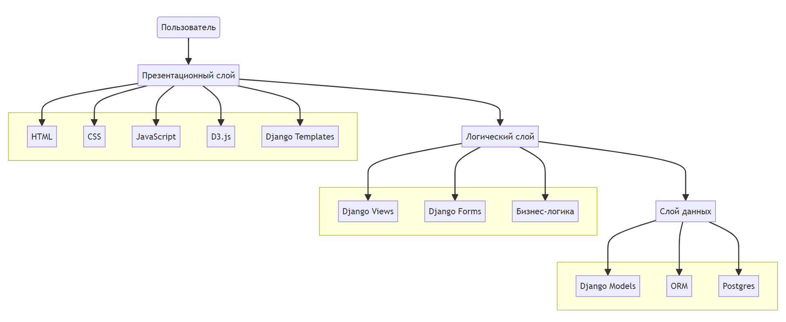







Архитектура системы и технологии
Факультет компьютерных наук,
ОП «Программная инженерия»
Программа для моделирования восприятия факторов успеха IТ-проекта с использованием НКК
Пеганов
Никита Сергеевич

Slide 13
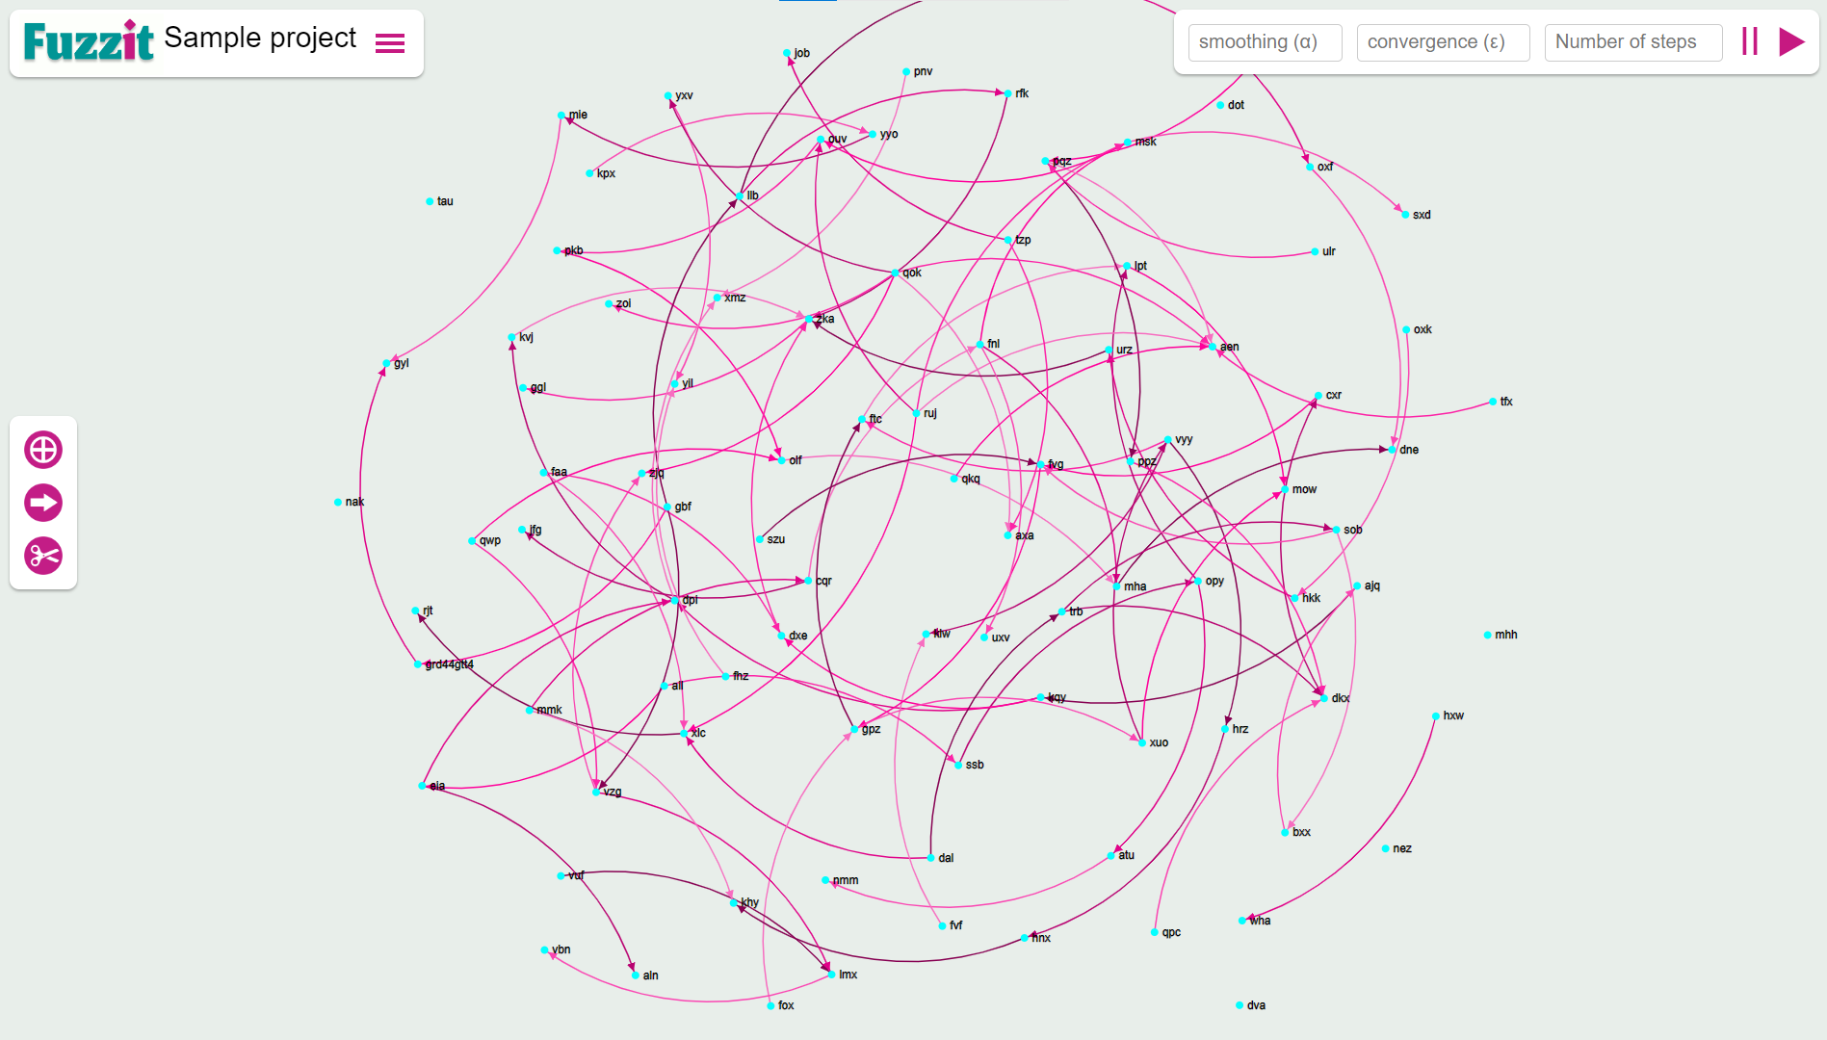
Особенности программной реализации и тестирования
Факультет компьютерных наук,
ОП «Программная инженерия»
Программа для моделирования восприятия факторов успеха IТ-проекта с использованием НКК
Пеганов
Никита Сергеевич
• Архитектура на основе Django
• Интеграция D3.js для визуализации
• Хранение данных в PostgreSQL
• Механизм обработки нечеткой логики
• Админ-панель для управления данными
• Безопасность и аутентификация

Slide 14
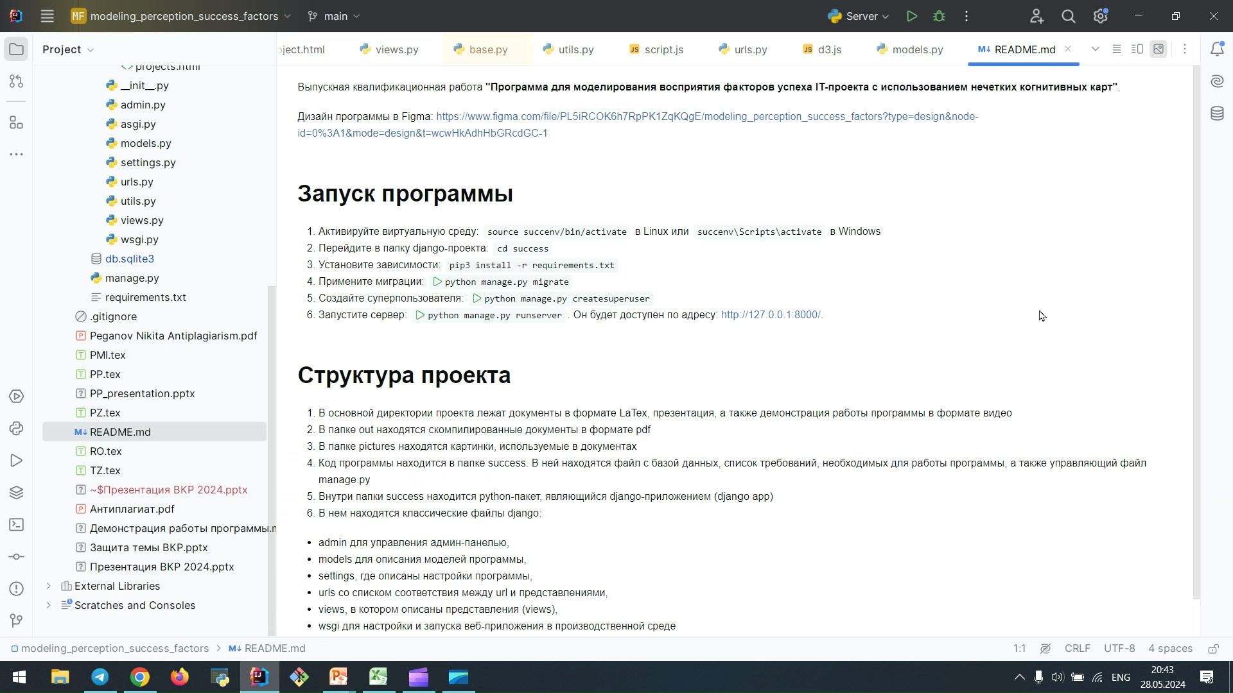
Основные результаты работы (демонстрация)
Факультет компьютерных наук,
ОП «Программная инженерия»
Программа для моделирования восприятия факторов успеха IТ-проекта с использованием НКК
Пеганов
Никита Сергеевич

Slide 15

Оценка качества работы
Факультет компьютерных наук,
ОП «Программная инженерия»
Программа для моделирования восприятия факторов успеха IТ-проекта с использованием НКК
Пеганов
Никита Сергеевич
Первоначальная оценка успеха проекта
Соответствие заявленному техническому заданию
Качество документации
Удобство использования
Стабильность работы
Последующая оценка успеха проекта
Решение комиссии о дипломной работе
Полученная оценка
Комментарии и оценка руководителя работы
Конечный параметр оценки успеха проекта
Количество пользователей
Оценки пользователей
Количество упоминаний в исследовательских работах
Популярность в интернете

Slide 16

Практическая новизна и значимость
Факультет компьютерных наук,
ОП «Программная инженерия»
Программа для моделирования восприятия факторов успеха IТ-проекта с использованием НКК
Пеганов
Никита Сергеевич
• Интеграция нечетких когнитивных карт с веб-технологиями
• Поддержка нескольких алгоритмов нечеткой логики
• Моделирование неопределенности и сложности IT-проектов
• Интерактивная визуализация данных
• Поддержка принятия решений
• Масштабируемость и адаптируемость
• Обучение теории нечетких когнитивных карт
• Полезный инструмент, который удобно применять в дискуссиях

Slide 17

Пути дальнейшего развития работы
Факультет компьютерных наук,
ОП «Программная инженерия»
Программа для моделирования восприятия факторов успеха IТ-проекта с использованием НКК
Пеганов
Никита Сергеевич
• Продвижение и распространение программы в интернете
• Добавление дополнительных типов нечетких множеств
• Добавление дополнительных функций принадлежности
• Добавление дополнительных методов дефазиффикации
• Усовершенствование алгоритма анализа НКК
• Автоматичская генерация факторов по названию проекта
• Разработка приложений для других платформ

Slide 18
Список источников
Факультет компьютерных наук,
ОП «Программная инженерия»
Программа для моделирования восприятия факторов успеха IТ-проекта с использованием НКК
Пеганов
Никита Сергеевич
[1] Mkhitaryan S, Giabbanelli P,. 2022. FCMpy: a python module for constructing and analyzing fuzzy cognitive maps. PeerJ Computer Science 8:e1078 https://doi.org/10.7717/peerj-cs.1078
[2] Barbrook-Johnson, P., Penn, A.S. (2022) Fuzzy Cognitive Mapping. In: Systems Mapping // Сайт doi.org (https://doi.org/10.1007/978-3-031-01919-7_6) Просмотрено: 20.11.2023.
[3] Michael Glykas (2010) Fuzzy cognitive maps. Advances in theory, methodologies, tools and applications // Сайт researchgate.net (https://www.researchgate.net/publication/268170676_Fuzzy_cognitive_maps_Advances_in_theory_methodologies_tools_and_applications) Просмотрено: 20.11.2023
[4] John, Robert & Coupland, Simon. (2012). Type-2 Fuzzy Logic: Challenges and Misconceptions [Discussion Forum]. Computational Intelligence Magazine, IEEE. 7. 48-52. 10.1109/MCI.2012.2200632.
[5] Kosko, B. (1986). Fuzzy Cognitive Maps // International Journal of Man-Machine Studies, Vol. 24, No. 1, 1986, pp. 65-75.
[6] Maikel León, C. R. (2010). Fuzzy Cognitive Maps for Modeling Complex Systems // Сайт researchgate.net (https://www.researchgate.net/publication/220887109_Fuzzy_Cognitive_Maps_for_
Modeling_Complex_Systems) Просмотрено: 20.11.2023

Slide 19
Спасибо за внимание!
Факультет компьютерных наук,
ОП «Программная инженерия»
Программа для моделирования восприятия факторов успеха IТ-проекта с использованием НКК
Пеганов
Никита Сергеевич
Программа для моделирования восприятия факторов успеха IТ-проекта с использованием нечетких когнитивных карт
Пеганов Никита Сергеевич
Peganov.nik@gmail.com

